Slide 1

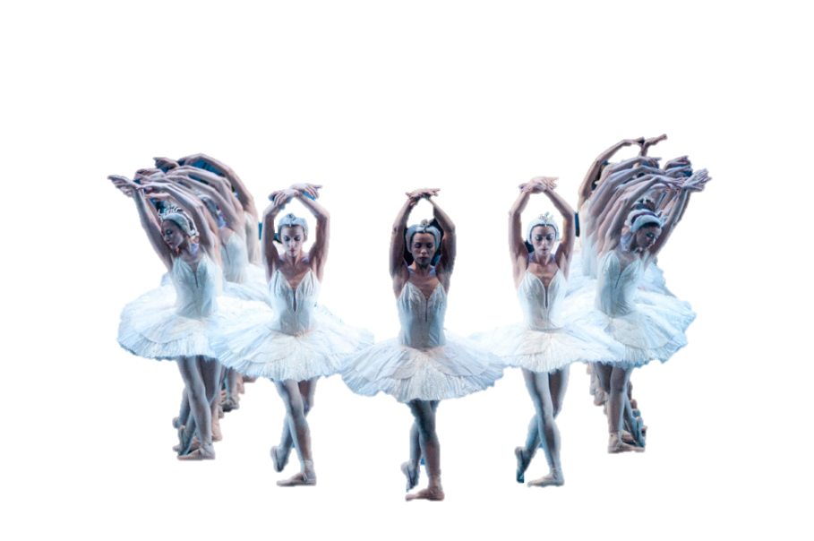

CISNES
Y
MENSAJES
Ppsx creado por Helen
Automático

Slide 2

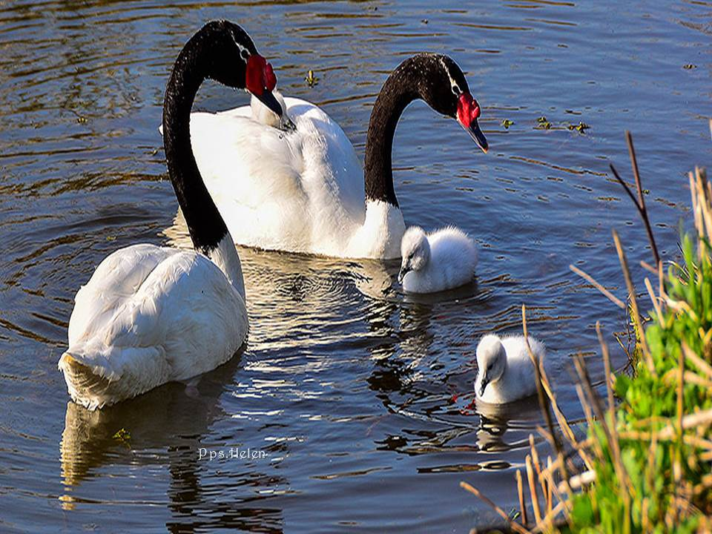
La vida no es justa, pero aún así es buena.

Slide 3
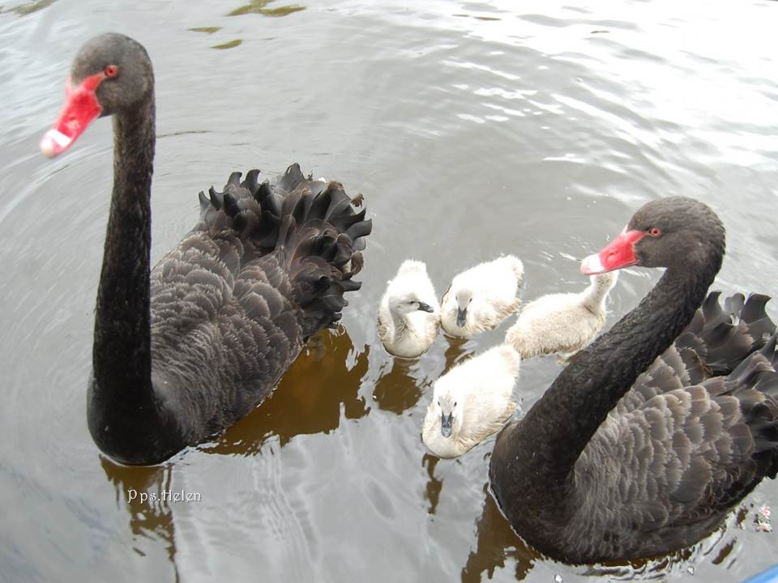

La vida es demasiado corta para perder el tiempo odiando a alguien.

Slide 4
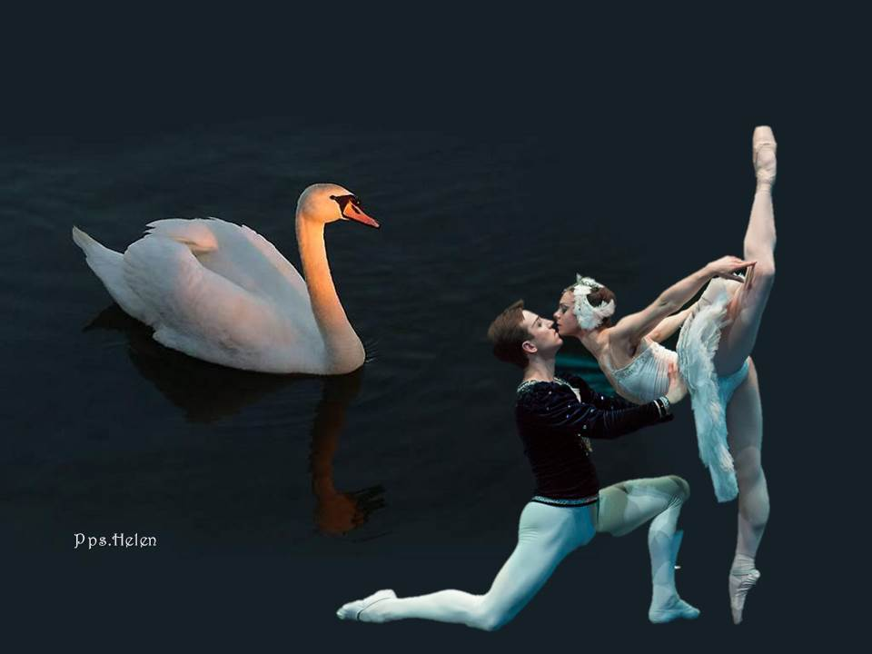

Tu trabajo no te cuidará cuando estés enfermo. Tus amigos y tu familia sí. Mantente en contacto.

Slide 5
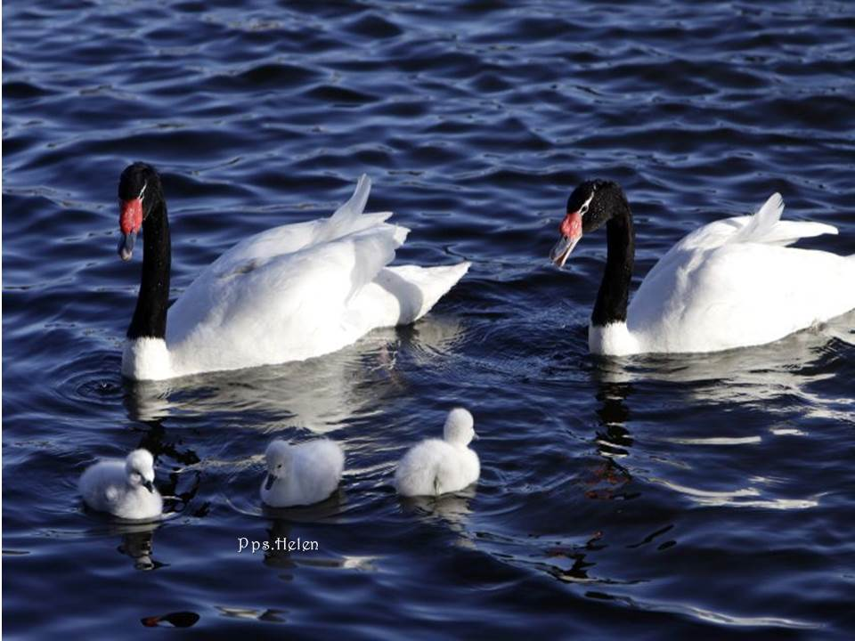


No tienes que ganar cada discusión. Debes estar de acuerdo en no estar de acuerdo.

Slide 6


Llora con alguien. Alivia más que llorar solo.

Slide 7



Haz las paces con tu pasado para que no arruine el presente.

Slide 8
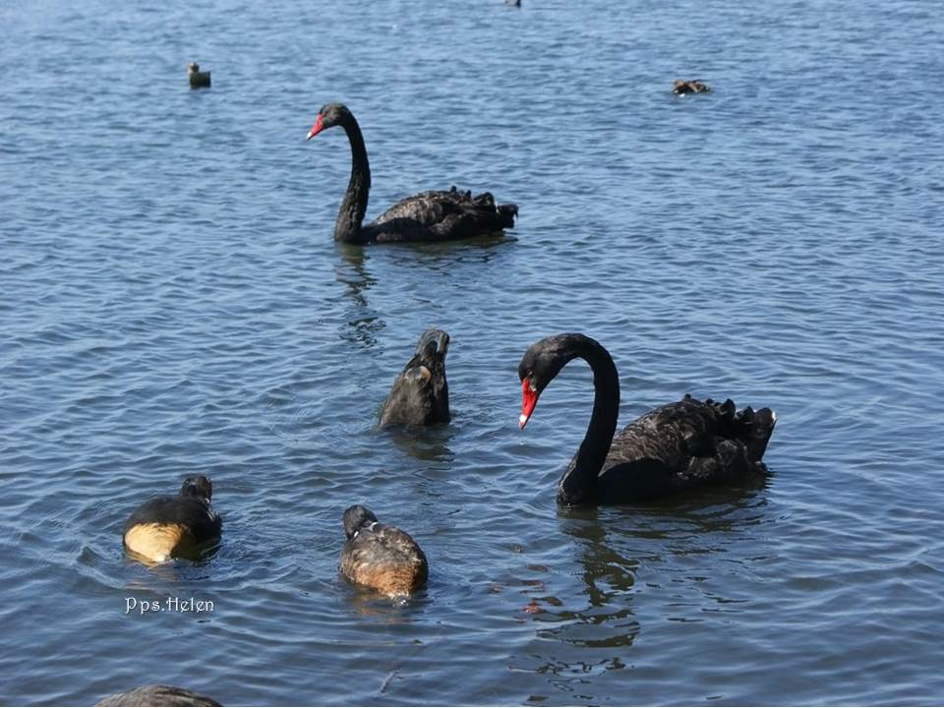

No compares tu vida con la de otros. No tienes ni idea de cómo es su travesía.

Slide 9


Si una relación tiene que ser secreta, mejor no tenerla.

Slide 10


Respira profundamente... Eso calma la mente.

Slide 11

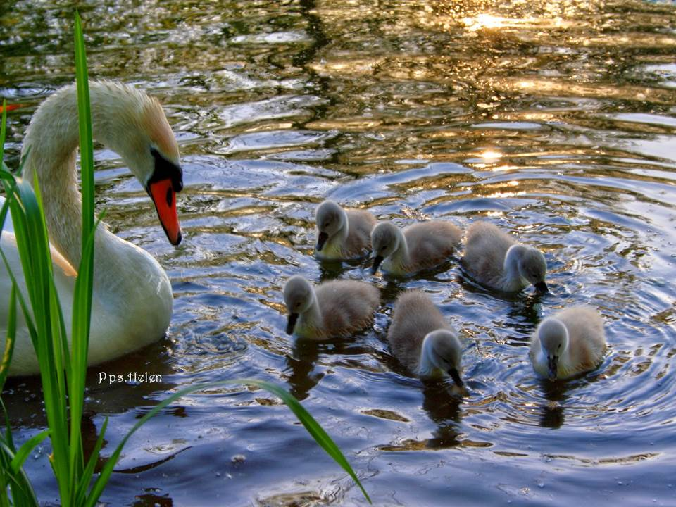
Elimina todo lo que no sea útil, hermoso o alegre.

Slide 12
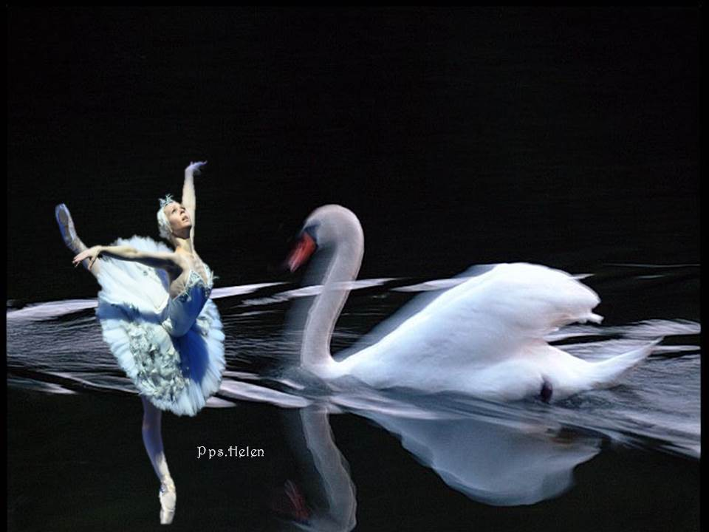

Lo que no te mata, en realidad te hace más fuerte.

Slide 13
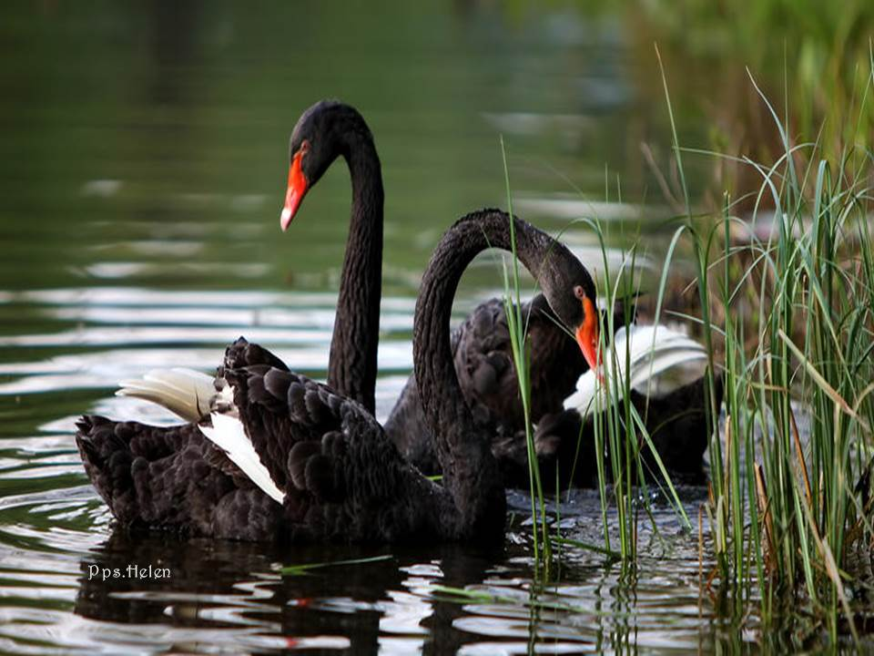

Nunca es demasiado tarde para tener una niñez feliz. Pero la segunda sólo depende de ti.

Slide 14


Cuando se trata de perseguir aquello que amas en la vida, no aceptes un "no" por respuesta.

Slide 15

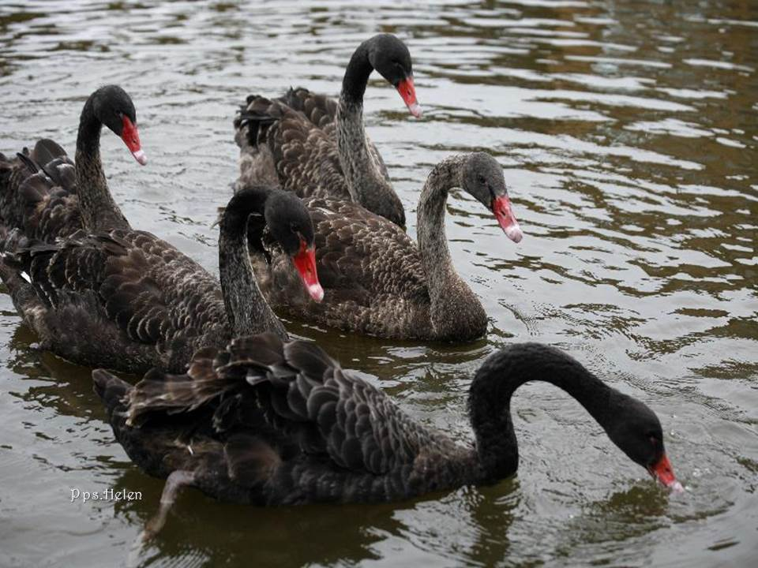
Enciende las velas, utiliza las sábanas bonitas, ponte la lencería cara. No la guardes para una ocasión especial. Hoy es especial.

Slide 16

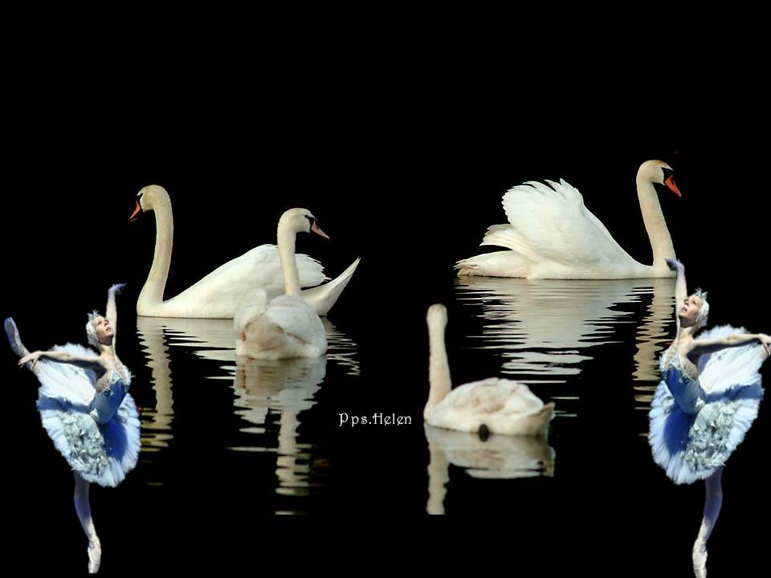
Sé excéntrico ahora. No esperes a ser viejo para serlo.

Slide 17


El órgano sexual más importante es el cerebro.

Slide 18


Nadie es responsable de tu felicidad, tan sólo tú.

Slide 19


Lo que las otras personas piensen de ti, no te incumbe.

Slide 20
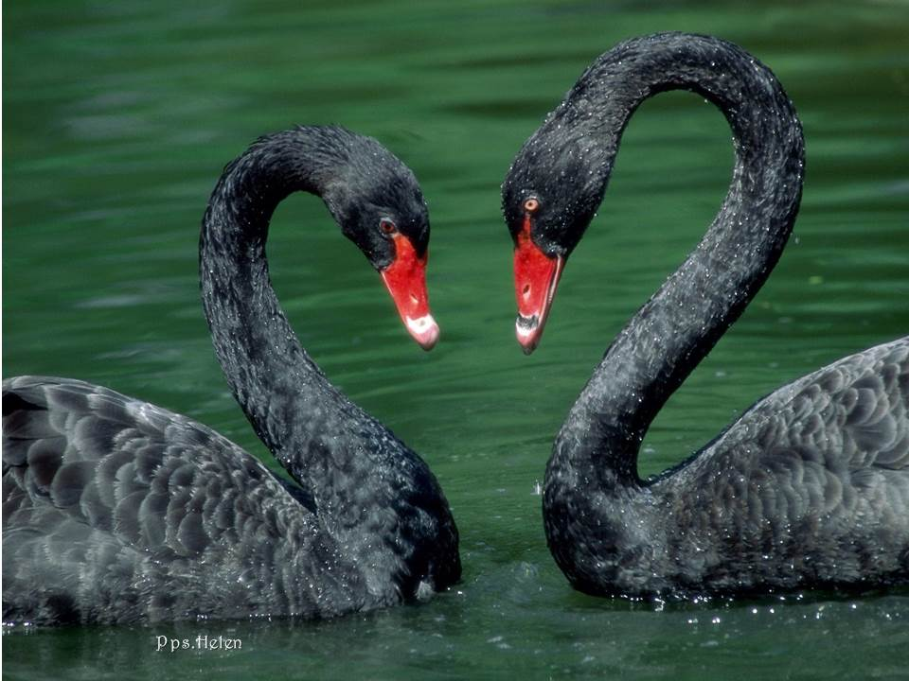
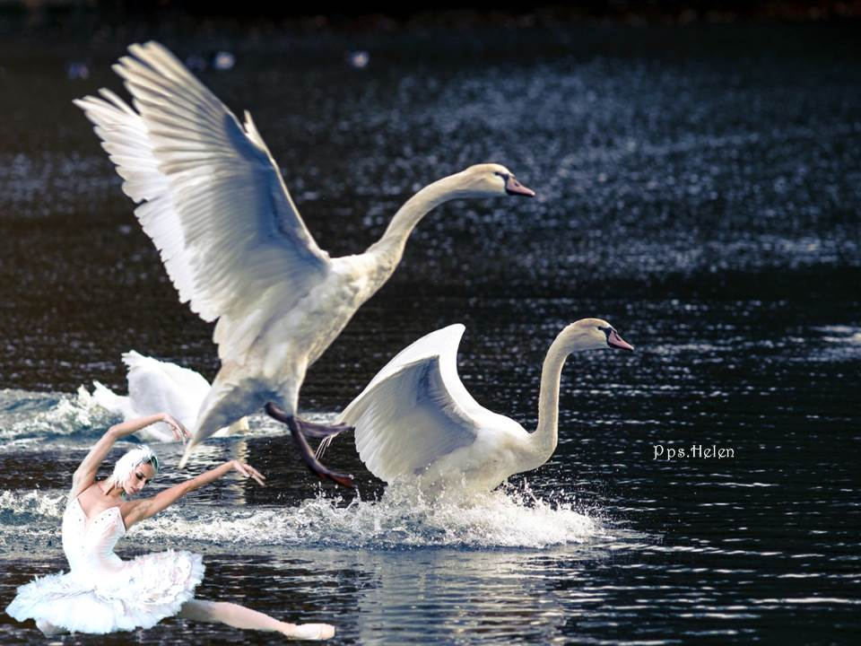
El tiempo sana casi todo. Dale tiempo al tiempo.

Slide 21


Por más buena o mala que sea una situación, algún día cambiará.

Slide 22
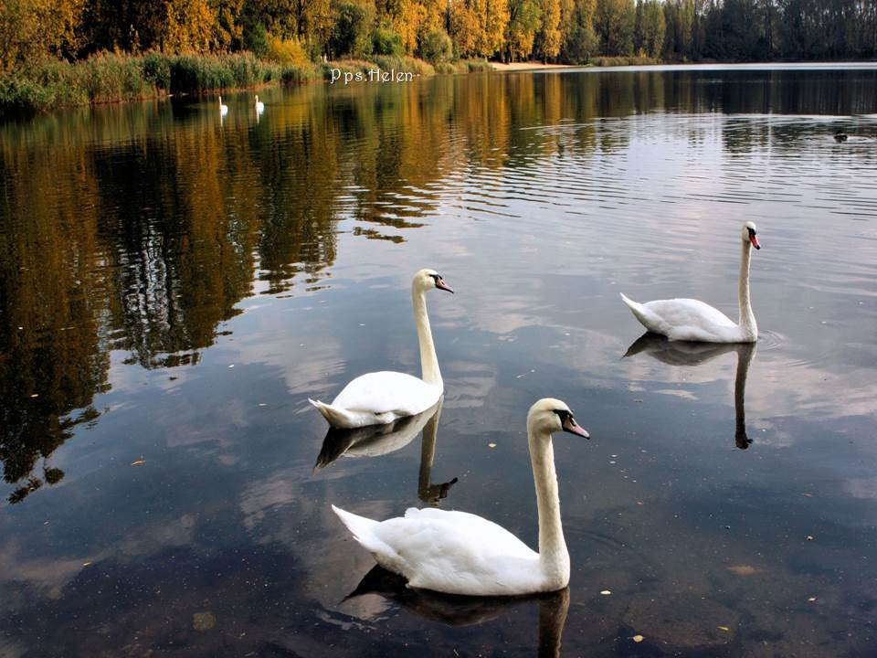

No te tomes tan en serio. Nadie más lo hace.

Slide 23

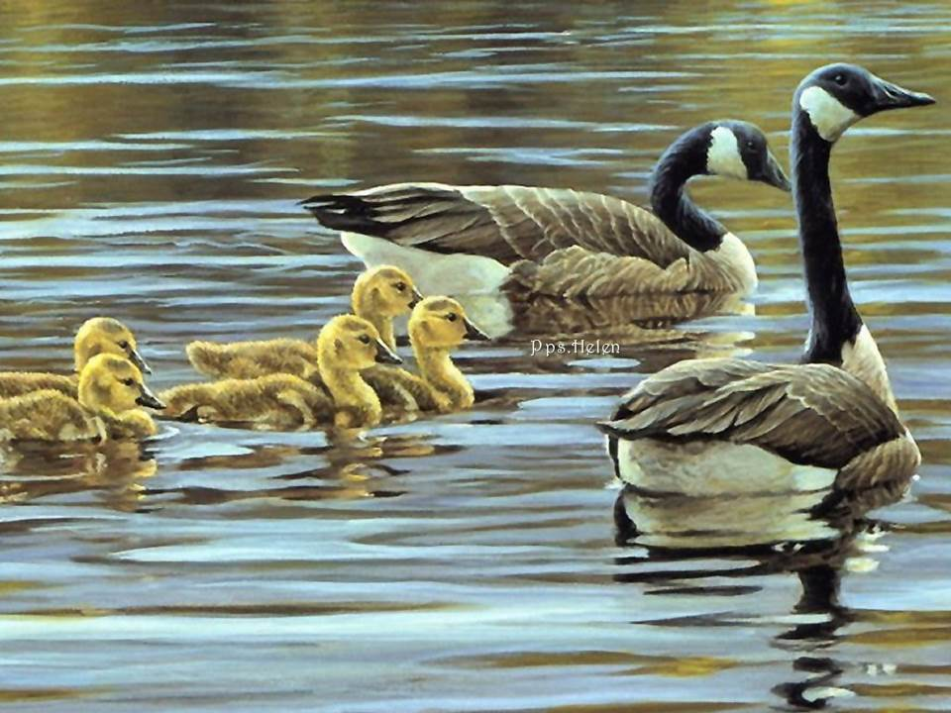
No cuestiones la vida. Sólo vívela y aprovéchala al máximo hoy.

Slide 24
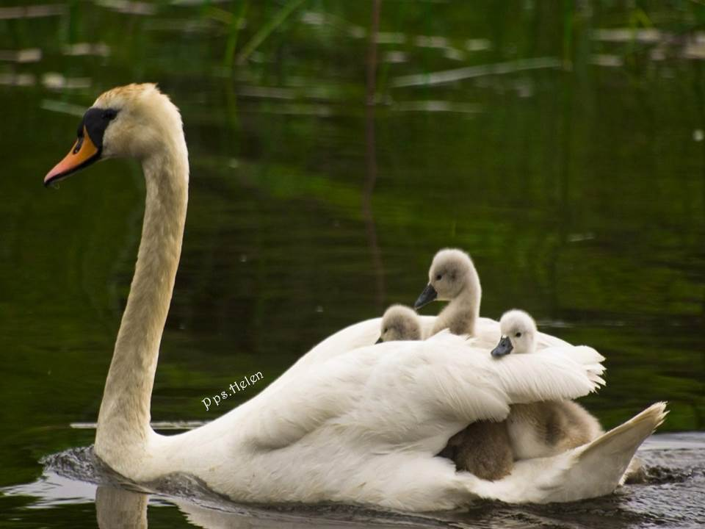
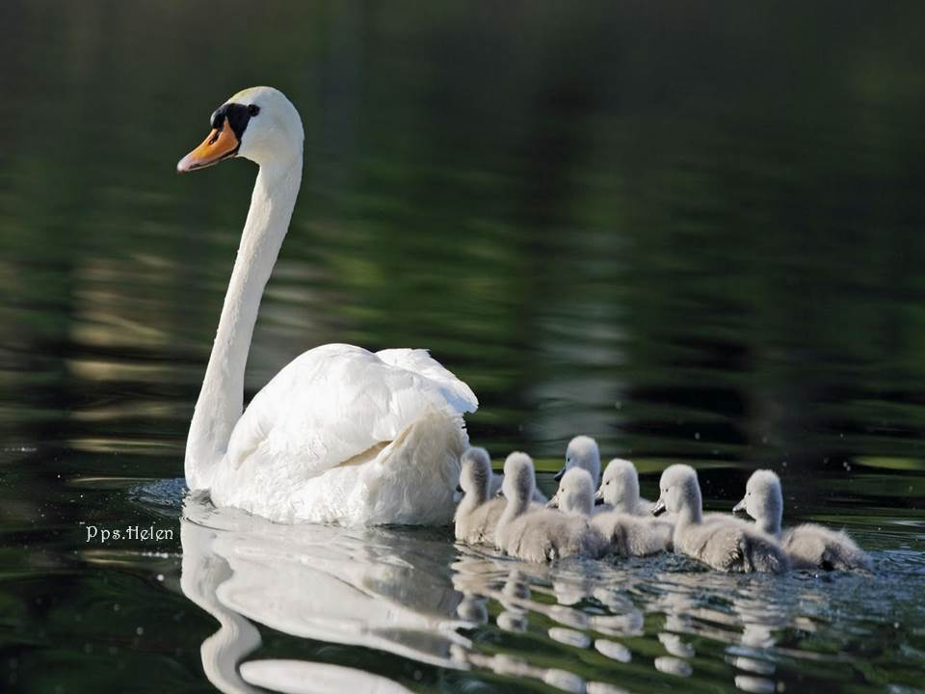
Llegar a viejo es mejor que la alternativa... morir joven.

Slide 25


Sal todos los días. Los milagros están esperando en todas partes.

Slide 26


Lo único que importa es que al final hayas amado.

Slide 27


Si juntáramos nuestros problemas y viéramos los montones de los demás, querríamos los nuestros.

Slide 28

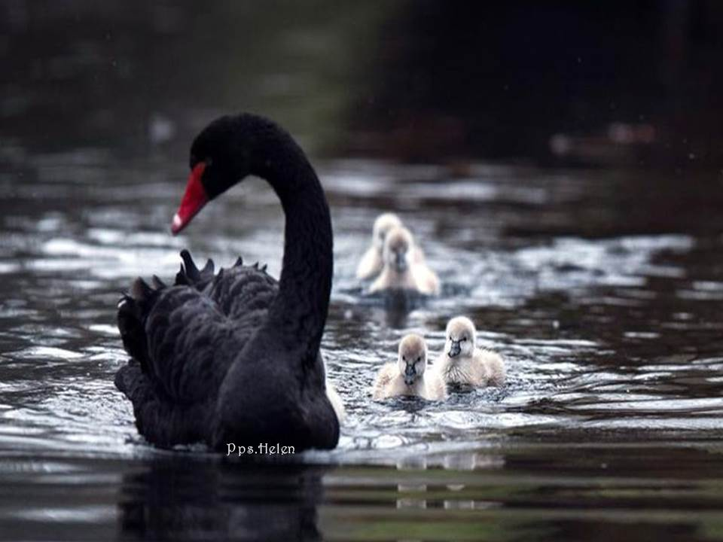
La envidia es una pérdida de tiempo. Tú ya tienes todo lo que necesitas.

Slide 29


Lo mejor está aún por llegar.

Slide 30


No importa cómo te sientas... arréglate y preséntate.
¡Cede!

Slide 31


LA VIDA NO ESTÁ ENVUELTA CON UN LAZO, PERO SIGUE SIENDO UN REGALO.

Slide 32



Slide 33







¿Te ha gustado?
Puedes ver más entrando
Aquí
Además puedes recibir powerpoints en tu correo electrónico suscribiéndote aquí:

